Slide 1
Происхождение глины и способы применения
МБУ ДО «ЦДТ Сормовского района»
Автор: Воловик Елена Владимировна
Педагог дополнительного образования
2022 г

Slide 2
Глина
Глина представляет собой осадочную горную породу с мелкозернистой структурой и сложным составом. Пластичность, вязкость, огнеупорность и другие свойства глины определяются тем, какое породообразующее вещество является основным.

Slide 3
Основные свойства глины
при попадании в воду она размокает и распадается на отдельные частицы, образуя взвесь или образует массу, похожую на тесто;
в сухом состоянии она имеет структуру пыли, во влажном – приобретает мягкость, пластичность, легко принимает любую форму;
после высыхания или обжига она становится крепкой и прочной. Высыхая, она немного уменьшается в объеме из-за естественной усадки;
во увлажненном состоянии она обладает хорошими связующими способностями. Благодаря этим качествам ее применяют в изготовлении кирпича, некоторых видов посуды;
глина во влажном состоянии имеет хорошие кроющие качества, поэтому раньше она часто применялась для обмазки дровяных печей, стен домов и хозяйственных построек.

Slide 4
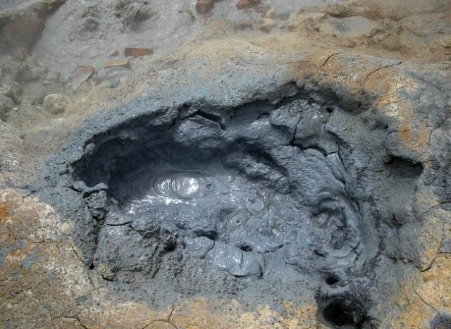
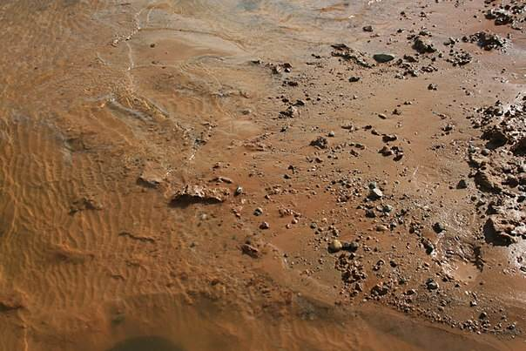
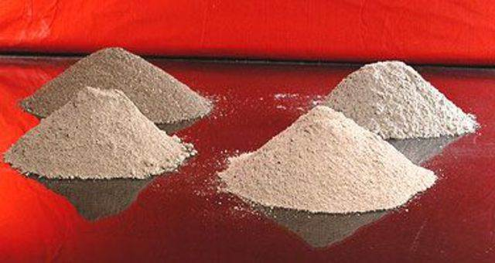
Виды природной глины
Голубая глина из водоёма
Прибрежная глина
Огнеупорная (шамотная глина) для фарфора и кирпичей

Slide 5
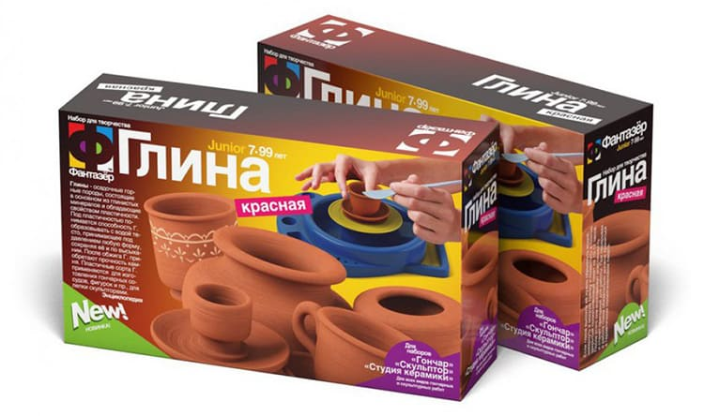
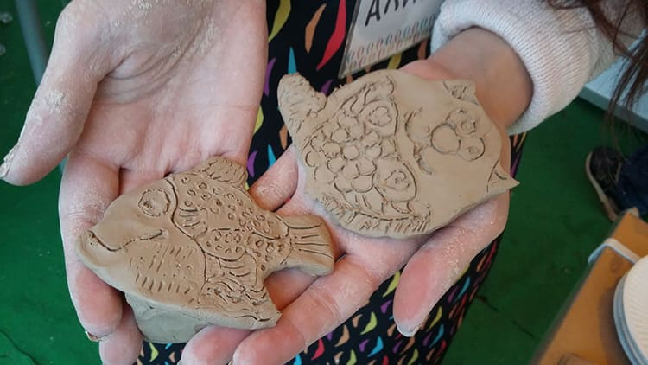
Глина для лепки
Натуральная глина — это тот материал, который мы можем найти в грунте, другими словами, в уличных условиях. Она, как правило, не содержит примесей и с ней работать сложнее всего, так как отсутствуют смягчители и вспомогательные составы. Чтобы создавать аксессуары из настоящего куска глины, необходимо иметь навык работы с данным материалом.

Slide 6
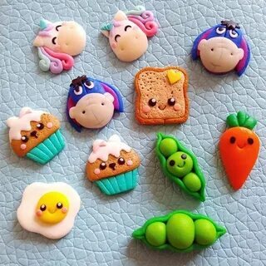
Полимерная глина
Довольно распространённый вариант, который можно встретить в любом магазине. Более того, такое сырьё легко готовят самостоятельно. Этот материал отлично проявляет себя в прикладном искусстве, очень многие дети начинают своё творчество именно с этого состава.

Slide 7
Этапы производства глиняных изделий
Кусок глины клали в середину гончарного круга, одной рукой круг вращали, а другой – придавали изделию нужную форму.
Перед тем как изделие из глины отправится в печку, оно должно подсохнуть на воздухе.

Slide 8
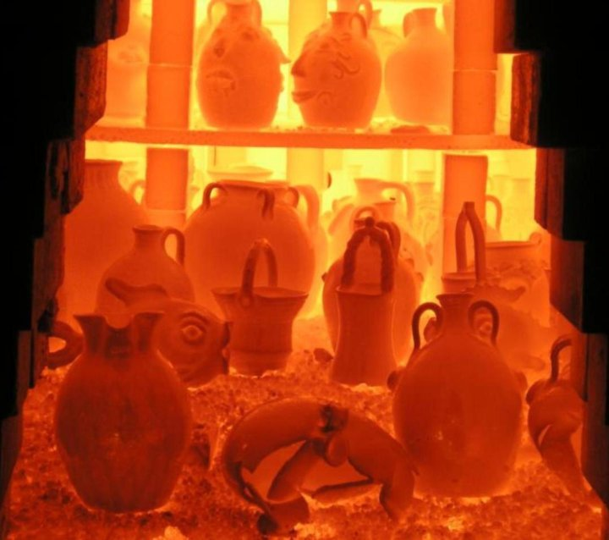
Этапы производство глиняных изделий
Гончары покрывают посуду жидкой глазурью перед тем, как её обжечь.
Обжиг в печи.

Slide 9
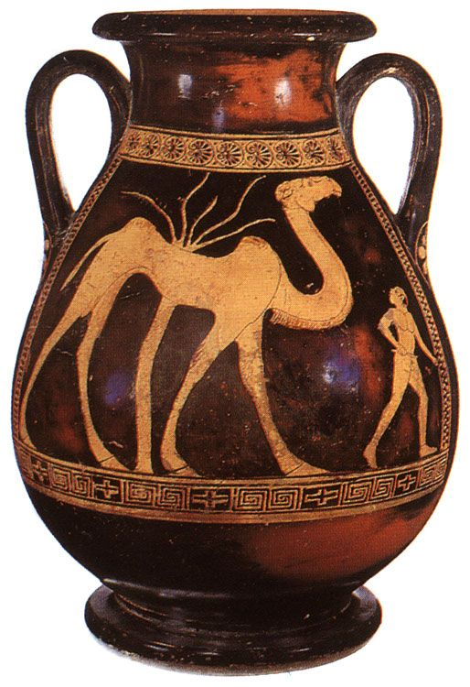
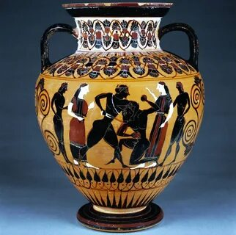
Амфора
Изделие из глины в Древней Греции.

Slide 10
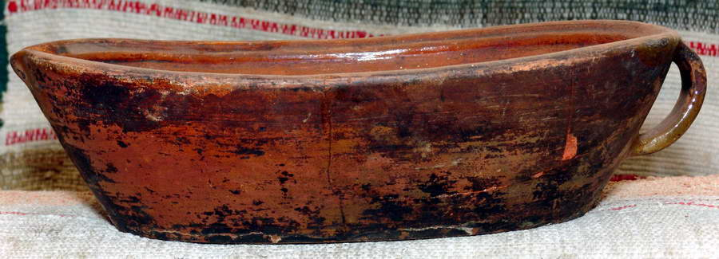
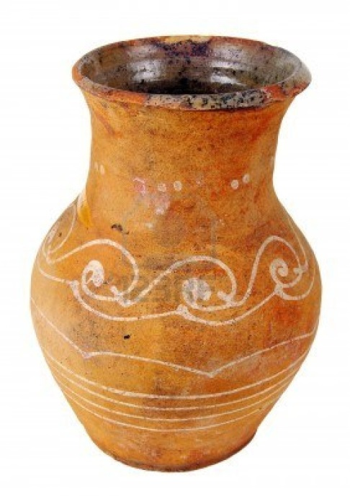
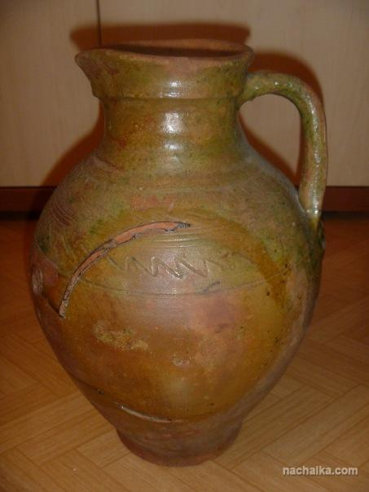
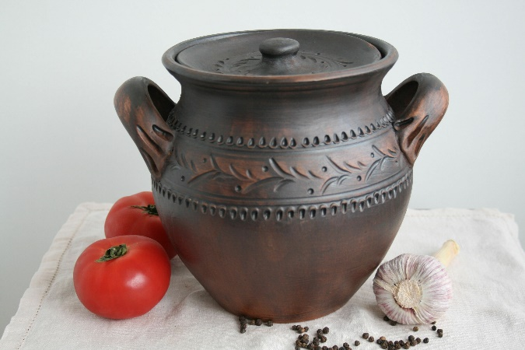
Глиняной посуда в крестьянских домах на Руси
Горшок
Гусятница
Жаровня
Кувшин
Крынка

Slide 11
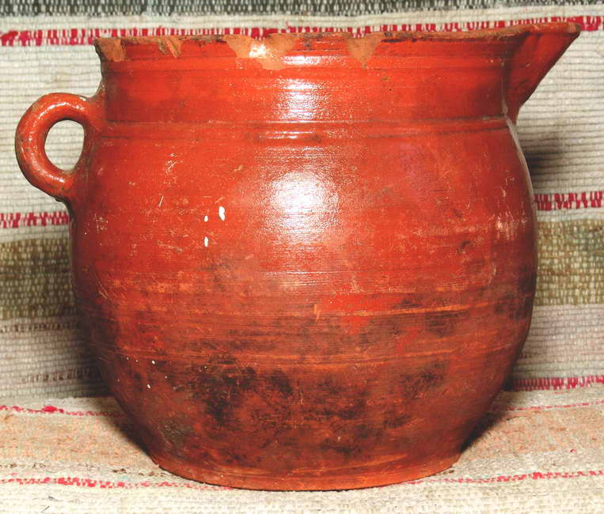
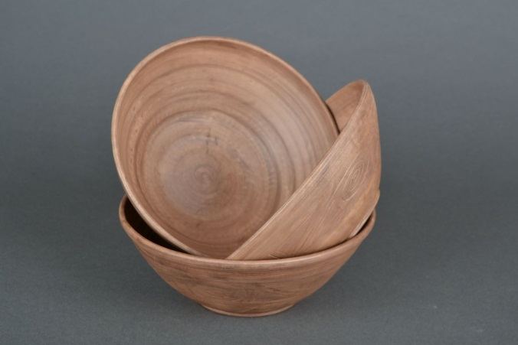
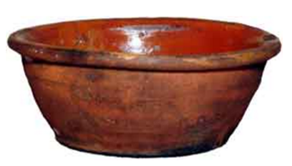
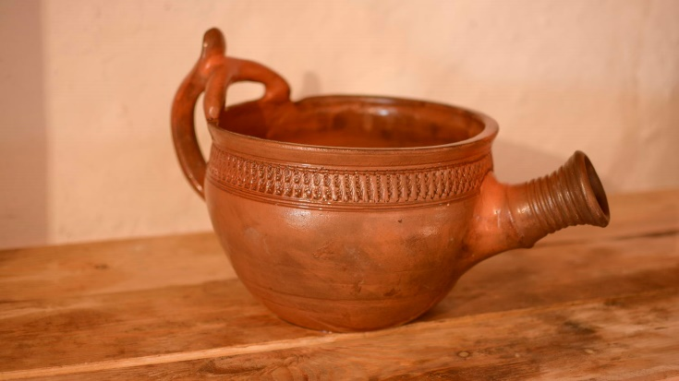
Посуда
Кисельник
Миски
Плошка
Подойник

Slide 12
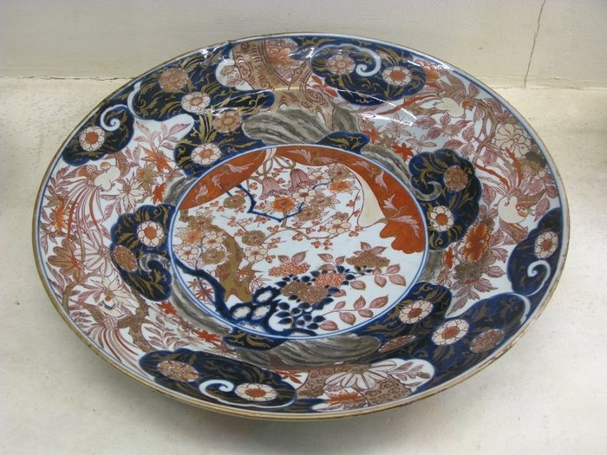
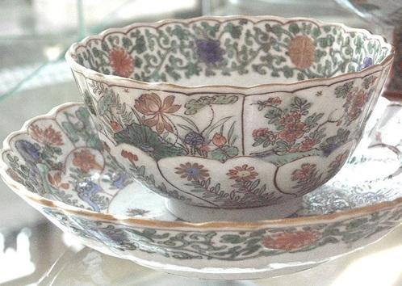
Китайский фарфор

Slide 13
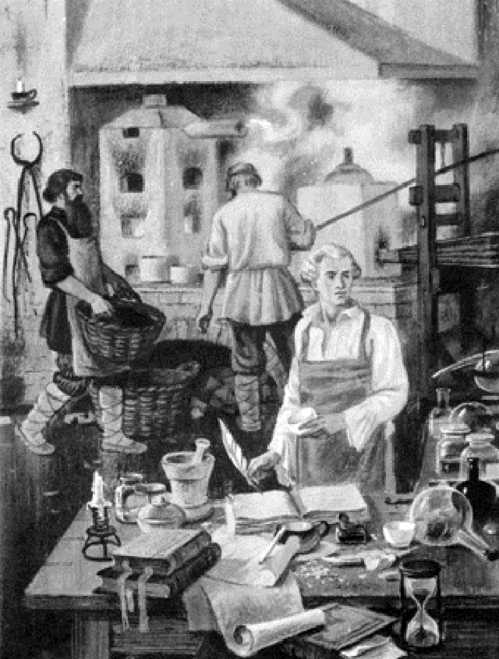
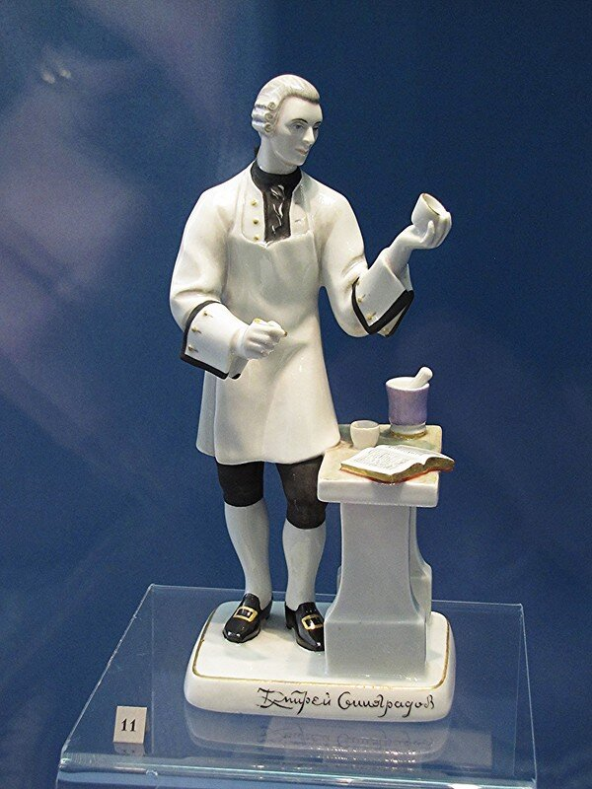
Родоначальник российского фарфора
Дмитрий Иванович Виноградов

Slide 14
Императорский фарфоровый завод

Slide 15
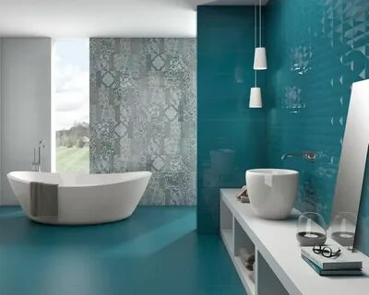
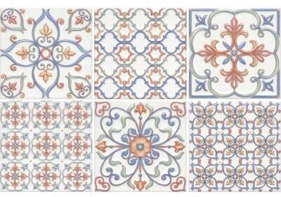
Глина в ванной комнате
Кафельная плитка (керамика)
Фаянс

Slide 16
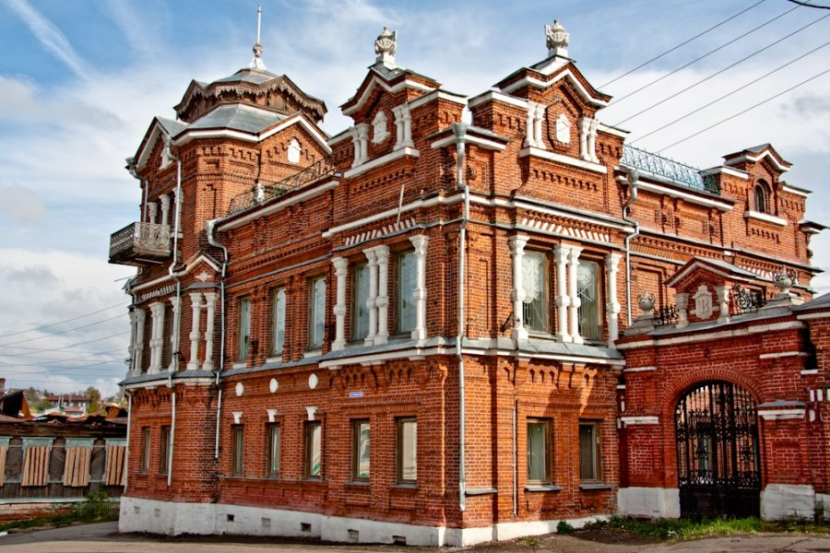
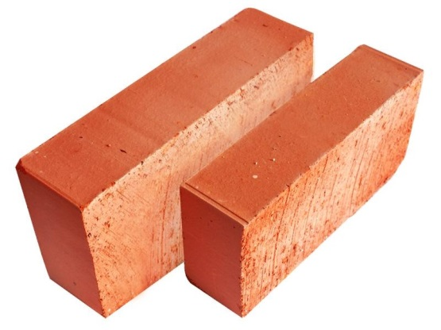
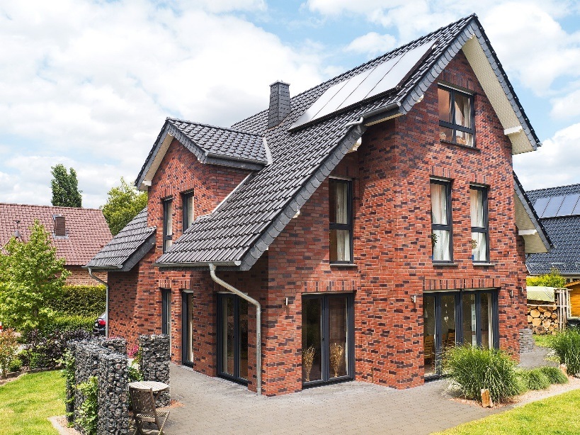
Использование глины в строительстве
Купеческий дом в Нижнем Новгороде
Современный дом

Slide 17
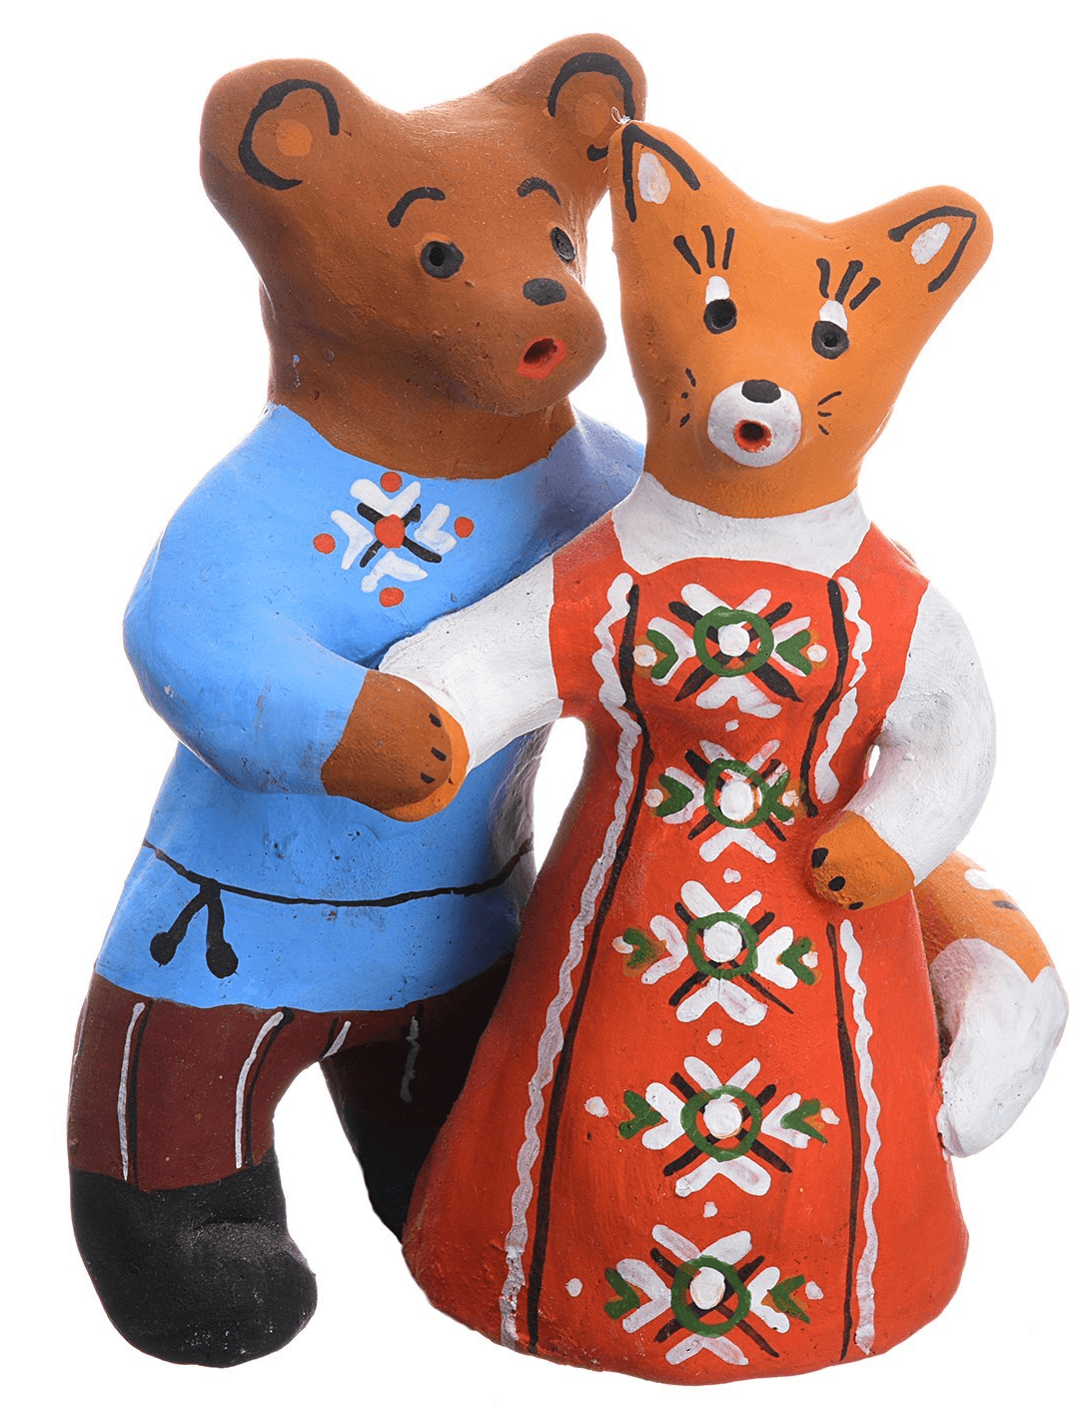
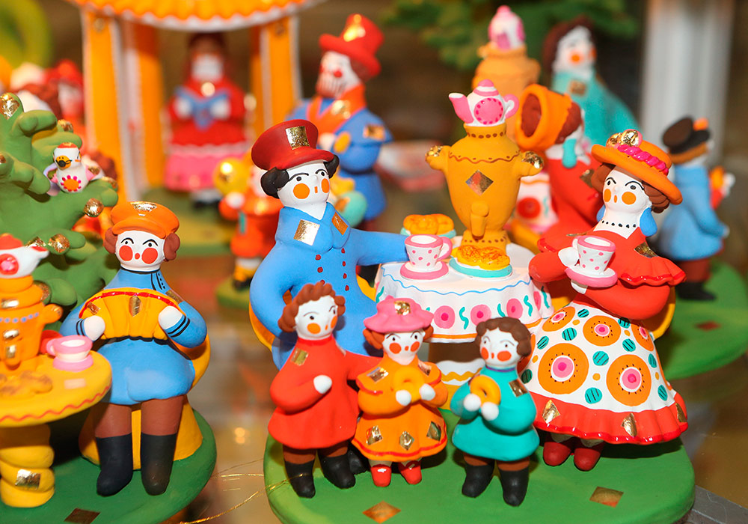
Глиняные игрушки
Каргопольские игрушки
Дымковские игрушки
Филимоновские игрушки

Slide 18
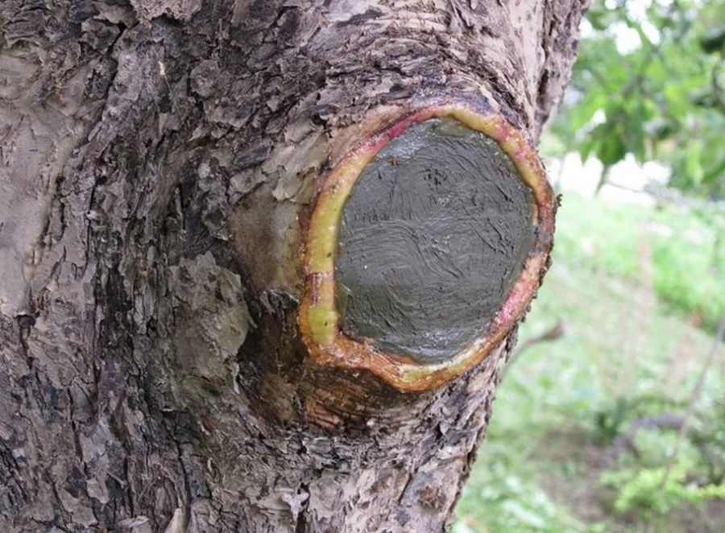
Использование в медицине, природе
Маска из голубой глины
В аптеках и косметических магазинах продается глина для лица. Это не всегда лишь обеззараживающие и заживляющие составы. Минеральная и органическая среды породы питают клетки, возвращают молодость, подтягивают кожу. Интересно, что глиняные ванны принимают не только люди, но и животные. Они измазываются, катаются в тягучей массе, если ранены или больны. Животных ведет инстинкт. Они чуют лекарства в окружающей их среде. Деревья обмазывают глиной повреждения.
Сруб или спил дерева

Slide 19
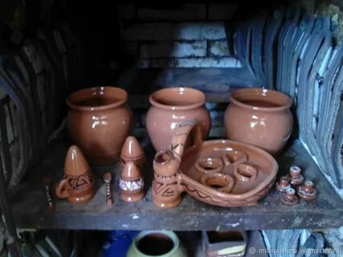
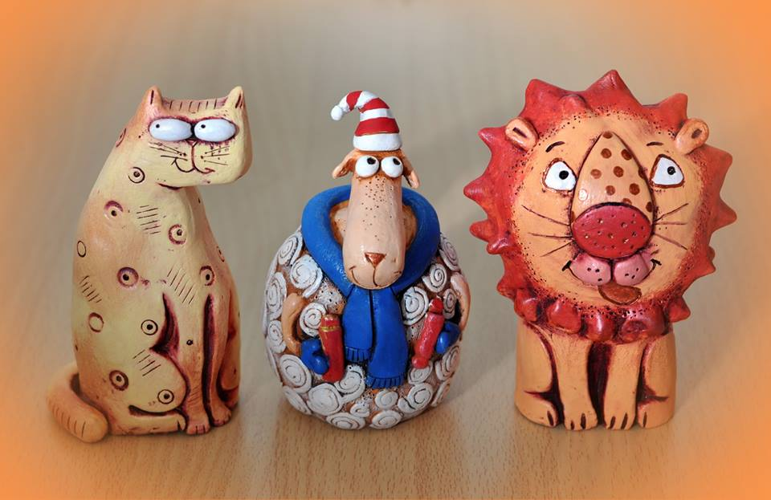
Заключение
Глина – это натуральный материал, состоящий из мелких частиц, которые обладают специфическими физическими и химическими свойствами. Она широко используется в различных отраслях, таких как строительство, керамика, медицина и другие. Обработка глины требует определенных навыков и знаний, но при правильном использовании она может быть очень полезным материалом

Slide 20
Литература и интернет-источники
Коваленко М. Керамика. Как лепить из глины. - М.: Коллектор, 2014
Глаголев О. Лепим из глины. - М.: Профиздат 2009
https://housechief.ru/glina-dlya-lepki.html Глина и её свойства.
https://втораяиндустриализация.рф/glina-svoystva-vidyi-i-raznovidnosti-proishozhdenie-dobyicha-i-primenenie/ Глина, свойства и разновидности.
https://tvoi-uvelirr.ru/chto-takoe-glina-svojstva-i-vidy-gliny-primenenie-gliny/ Что такое глина?

